Slide 1
Propuesta de reformas a la Ley General
de Salud en materia de
Reproducción Humana Asistida
Dra. Olga Sánchez Cordero
Mayo de 2019

Slide 2
Exposición de motivos

Slide 3
El Artículo 4° de la Constitución garantiza el derecho de las y los mexicanos a la protección de la salud y el derecho a la libre decisión reproductiva, por lo que se debe considerar como un tema de salubridad general a la:
Introducción
INFERTILIDAD HUMANA

Slide 4
INFERTILIDAD HUMANA
Primaria
Secundaria
Imposibilidad de lograr un embarazo tras un año de buscarlo intencionalmente sin el uso de métodos de planificación familiar.
Se presenta cuando una persona ha logrado ser padre o madre, pero no es capaz de embarazarse en una segunda ocasión.
17%
Datos del Censo del Mercado de Infertilidad en México atribuyen la infertilidad a:
De las y los mexicanos en edad reproductiva cursa con algún trastorno relacionado con la infertilidad, de acuerdo con cifras del Consejo Nacional de Población.
31%
32%

Slide 5
Defectos congénitos
Tabaquismo
Alcoholismo
Estrés
La decisión de posponer la reproducción
Causas y costos
Causas
Morales
Psicológicos
Físicos
Económicos
Costos

Slide 6
La Reproducción Humana Asistida no es una técnica nueva. Tiene más de 40 años que nació la primer bebé “creada” por fertilización in vitro.
“Bebé de probeta”
Sin embargo, a más de tres décadas de distancia, la regulación en la materia continúa siendo muy precaria en muchos países, incluido México.
Alternativa

Slide 7
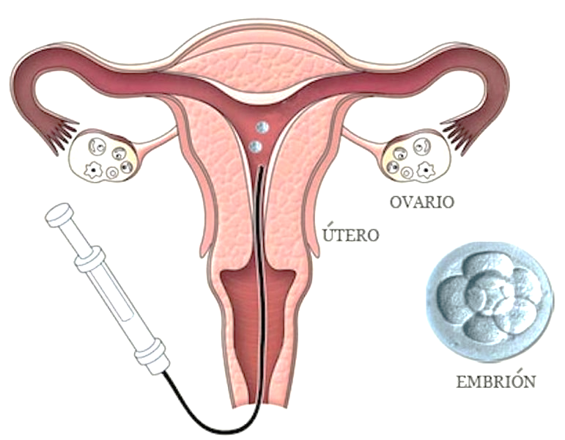
REPRODUCCIÓN HUMANA ASISTIDA
Coito programado
Fecundación in vitro
Donación de ovocitos
Inducción de la ovulación
Transferencia de óvulos fecundados
Donación de óvulos fecundados
Inseminación Artificial
Transferencia intratubárica de gametos u óvulos fecundados
Maternidad subrogada

Slide 8
ACTUALIDAD
La Organización Mundial de la Salud (OMS) señala que en más del 90% de los casos de infertilidad existe una solución con la aplicación de la tecnología reproductiva actual.
Por ello, actualmente en México se practican 80 mil procedimientos anuales de Reproducción Humana Asistida.
En 2013 la COFEPRIS reconocía en México 52 establecimientos autorizados para aplicar técnicas de Reproducción Humana Asistida.

Slide 9
Problemática
Además de los establecimientos reconocidos por la COFEPRIS, se han detectado más de 100 que operan sin apego a ninguna regulación general.
Los profesionales dedicados a la aplicación de estas técnicas operan sin ningún marco normativo específico, por lo que se rigen por principios éticos propios.

Slide 10
Propuesta
Hacer tema de salubridad general la Reproducción Humana Asistida, agregando una fracción V Bis al artículo 3° de la Ley General de Salud.

Slide 11
ELEMENTOS A CONSIDERAR
Derechos relacionados
Infertilidad relacional
Se refiere a la vida privada de las personas, lo que implica que no debe haber discriminación por estado civil o preferencia sexual.
A fundar una familia
A la igualdad
A la no discriminación
A la salud
A beneficiarse del progreso científico
Sentencia de la Corte Interamericana de Derechos Humanos
28 de noviembre de 2012
El Estado debe garantizar el acceso a las técnicas de reproducción humana asistida sin discriminación, respetando los derechos humanos de las personas a la integridad personal, la libertad personal, la vida privada y familiar, en relación con la autonomía personal, la salud sexual y reproductiva y el derecho a gozar de los beneficios del progreso científico y tecnológico.

Slide 12
Reproducción Asistida:
Reproducción lograda a través de la inducción de ovulación, estimulación ovárica controlada, desencadenamiento de la ovulación con técnicas de reproducción asistida, inseminación intrauterina, intracervical o intravaginal, con semen del esposo, pareja o un donante.
Técnicas de Reproducción Asistida:
Todos los tratamientos o procedimientos que incluyen la manipulación, tanto de ovocitos, como del espermatozoides o embriones humanos, para el establecimiento de un embarazo.
Definiciones

Slide 13
Ser mayor de 18 años.
Otorgar su consentimiento informado por escrito, así como contar con el de las personas involucradas en la aplicación de la técnica para lograr el embarazo.
Gozar de bienestar físico y mental.
Cumplir con los requisitos señalados en el protocolo para tal fin.
Requisitos
Para que una persona acceda a técnicas de reproducción asistida

Slide 14
Cualquier práctica eugenésica.
La clonación reproductiva.
La producción de híbridos o quimeras.
La implantación de más de tres embriones al útero de la mujer solicitante.
Cualquier otra que atente contra las disposiciones jurídicas en la materia.
Prohibe

Slide 15
Otros elementos de la reforma
Faculta a la Secretaría de Salud para:
Crear el Registro Nacional de Reproducción Asistida.
Controlar y vigilar la disposición de gametos relativos a la reproducción asistida.
Emitir las NOM en la materia.
Regular y controlar sanitariamente la reproducción asistida.

Slide 16
Otros elementos de la reforma
Los establecimientos que realizan dichas actividades deberán obtener una nueva licencia si cambian de ubicación.
Establece sanciones para quien sin consentimiento de una mujer, realice alguna técnica de reproducción asistida, recalcando que si aquella es menor de 18 años de edad, no tenga la capacidad de comprender el significado del hecho o no tenga la capacidad de resistir la conducta, sin importar que medie consentimiento, se le aplicará de 4 a 12 años de prisión si no se produce el embarazo como resultado de la inseminación; y, si resulta el embarazo, se aumentará la pena hasta en una mitad.
Determina que todas las instituciones que brinden dichos servicios deberán comunicar a las autoridades sanitarias el número de embriones y el estado que mantengan procedentes de estas técnicas de reproducción.

Slide 17
Artículos que reforma
La propuesta contempla reformar la fracción V del artículo 3°; el primer párrafo y la fracción VIII del artículo 17 bis; las fracciones I, IV y V del Artículo 313; las fracciones XXVII y XXVIII del Artículo 314; las fracciones III, V y VI del Artículo 315; el Artículo 319; el Artículo 373; el primer y último párrafos, así como las fracciones I y II del Artículo 462; el primer párrafo del Artículo 466 y se suprime el actual segundo párrafo; y se adicionan la fracción VI al Artículo 313; la fracción XXIX al Artículo 314; la fracción VII al Artículo 315; el Artículo 421 Quáter; la fracción IV Bis al Artículo 462; un párrafo segundo al Artículo 466;un CAPÍTULO VI BIS denominado “Reproducción Asistida” que comprenderá del Artículo 71 bis al 71 bis 5 del TÍTULO TERCERO, todos de la Ley General de Salud.

